Slide 1
相思
唐诗解析系列
王维

Slide 2
目录
壹
贰
叁
肆
诗句欣赏
译文注释
整体赏析
后世评价

Slide 3
诗句欣赏

Slide 4
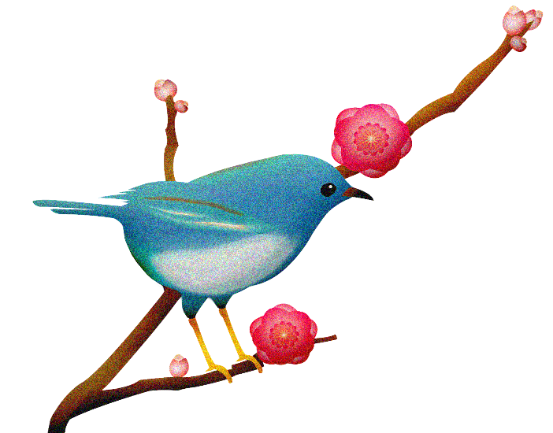
红豆生南国，春来发几枝。 愿君多采撷，此物最相思。
相思
唐.王维

Slide 5
【作者介绍】
王维（701年－761年，一说699年—761年），字摩诘，汉族，河东蒲州（今山西运城）人，祖籍山西祁县，唐朝诗人，有“诗佛”之称。苏轼评价其：“味摩诘之诗，诗中有画；观摩诘之画，画中有诗。”开元九年（721年）中进士，任太乐丞。
王维是盛唐诗人的代表，今存诗400余首，重要诗作有《相思》《山居秋暝》等。王维精通佛学，受禅宗影响很大。佛教有一部《维摩诘经》，是王维名和字的由来。王维诗书画都很有名，多才多艺，音乐也很精通。与孟浩然合称“王孟”。

Slide 6
他才华早显，既是诗匠，又精禅理。生在一个虔诚佛教的家庭里，据其《请施庄为寺表》云：“臣亡母故博陵县君崔氏，师事大照禅师三十余岁。”《王右丞集笺注》卷二五，有一篇《大荐福寺大德道光禅师塔铭》，文中述及了诗人同当代名僧道光禅师的关系时说：“维十年座下."
据《旧唐书》记载：“在京师，长斋，不衣文俯伏受教，欲以毫末度量虚空，无有是处，志其舍利所在而已，”采，日饭十数名僧，以玄谈为乐，斋中无所有，惟茶铛药臼，经案绳床而已。退朝之后，焚香独坐，以禅颂为事。”此时的王维俨然是一僧侣了。

Slide 7
译文注释

Slide 8
【译文】
红豆生长在阳光明媚的南方，每逢春天不知长多少新枝。 希望思念的人儿来多多采摘，因为它最能寄托相思之情。

Slide 9
【注释】
相思：题一作“相思子”，又作“江上赠李龟年”。 红豆：又名相思子，一种生在江南地区的植物，结出的籽像豌豆而稍扁，呈鲜红色。 “春来”句：一作“秋来发故枝”。 “愿君”句：一作“劝君休采撷”。
采撷（xié）：采摘。 相思：想念。

Slide 10
整体赏析

Slide 11
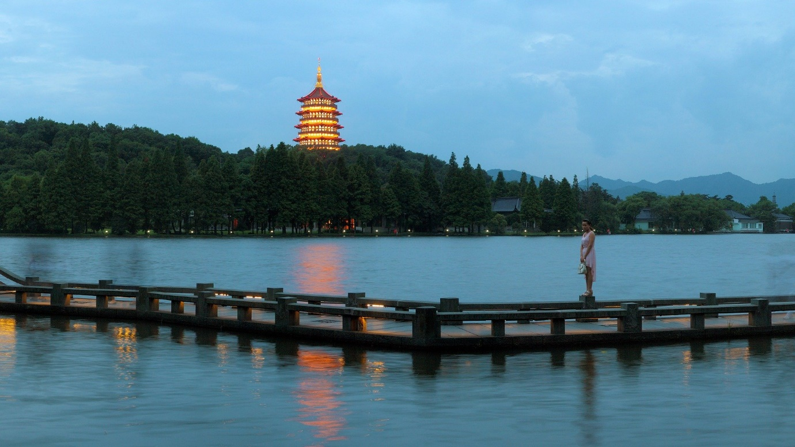
这是借咏物而寄相思的诗，是眷怀友人之作。
起句因物起兴，语虽单纯，却富于想象；接着以设问寄语，意味深长地寄托情思；
第三句暗示珍重友谊，表面似乎嘱人相思，背面却深寓自身相思之重；最后一语双关，既切中题意，又关合情思，妙笔生花，婉曲动人。
全诗情调健美高雅，怀思饱满奔放，语言朴素无华，韵律和谐柔美。可谓绝句的上乘佳品。

Slide 12
南国（南方）既是红豆产地，又是朋友所在之地。首句以“红豆生南国”起兴，暗示后文的相思之情。语极单纯，而又富于形象。次句“春来发几枝”轻声一问，承得自然，寄语设问的口吻显得分外亲切。然而单问红豆春来发几枝，是意味深长的，这是选择富于情味的事物来寄托情思。“来日绮窗前，寒梅著花未？”（王维《杂诗》）对于梅树的记忆，反映出了客子深厚的乡情。同样，这里的红豆是赤诚友爱的一种象征。这样写来，便觉语近情遥，令人神远。
红豆，生于南国，其果鲜红浑圆，外表晶莹剔透，因为常被南方人作为服饰装饰物。红豆与相思联系在一起，则是来源于一个凄美的爱情故事。传说，古代一位女子，因为丈夫战死边疆，思念亡夫太甚哭死在了树下，此后化为了红豆，在春天的时候生长发芽。从此以后，红豆被人们称为了相思子，也在文学中引用为相思之意。而“相思”不限于男女情爱范围，朋友之间也有相思的，如苏李诗“行人难久留，各言长相思”即著例。
02
01

Slide 13
第三句紧接着寄意对方“多采撷”红豆，仍是言在此而意在彼。以采撷植物来寄托怀思的情绪，是古典诗歌中常见手法，如汉代古诗：“涉江采芙蓉，兰泽多芳草，采之欲遗谁？所思在远道”即著例。
“愿君多采撷”似乎是说：“看见红豆，想起我的一切吧。”暗示远方的友人珍重友谊，语言恳挚动人。这里只用相思嘱人，而自己的相思则见于言外。用这种方式透露情怀，婉曲动人，语意高妙。
宋人编《万首唐人绝句》，此句“多”字作“休”。用“休”字反衬离情之苦，因相思转怕相思，当然也是某种境况下的人情状态。用“多”字则表现了一种热情饱满、一往情深的健美情调。此诗情高意真而不伤纤巧，与“多”字关系甚大，故“多”字比“休”字更好。

Slide 14
最后一句“此物最相思”只因红豆是最能表达相思之物。中国人常说，睹物思人。这“物”可能是他吃过的、穿过的，也可能是他看过的、听过的；可能是他喜欢的，也可能是他厌恶的。只要是与他有关系的，哪怕只有一丝关联，都能激起思念者敏感的神经。
诗人所希望的，是友人每每看见这最能代表相思之意的红豆，就能想起正在相思的“我”、正在思念“你”的“我”。从诗人对朋友的深切叮咛中，我们看到了诗人自己深重的相思之意。正是诗人对朋友的满心思念，才使他希望朋友亦如此。用这种方式表露情怀，语意高妙，深挚动人。

Slide 15
后世评价

Slide 16
世有“李白是天才，杜甫是地才，王维是人才”之说。
后人亦称王维为诗佛，此称谓不仅是言王维诗歌中的佛教意味和王维的宗教倾向，更表达了后人对王维在唐朝诗坛崇高地位的肯定。王维不仅是公认的诗佛，也是文人画的南山之宗（钱钟书称他为"盛唐画坛第一把交椅")，并且精通音律，善书法，篆的一手好刻印，是少有的全才。

Slide 17
王维诗在其生前以及后世，都享有盛名。史称其“名盛于开元、天宝间，豪英贵人虚左以迎，宁、薛诸王待若师友”（《新唐书》本传）。唐代宗曾誉之为“天下文宗”（《答王缙进王维集表诏》）。
杜甫也称他“最传秀句寰区满”（《解闷》十二首之八）。唐末司空图则赞其“趣味澄复，若清沈之贯达”（《与王驾评诗书》）。
昔人曾誉王维为“诗佛”，并与“诗圣”杜甫、“诗仙”李白并提。以思想内容而言，王维诗远不能与李、杜相提并论；而在艺术方面，王维确有其独特的成就与贡献。唐刘长卿、大历十才子以至姚合、贾岛等人的诗歌，都在不同程度上受到王维影响。

Slide 18
王维不但有卓越的文学才能，而且是出色的画家，还擅长音乐。深湛的艺术修养，对于自然的爱好和长期山林生活的经历，使他对自然美具有敏锐独特而细致入微的感受，因而他笔下的山水景物特别富有神韵，常常是略事渲染，便表现出深长悠远的意境，耐人玩味。
他的诗取景状物，极有画意，色彩映衬鲜明而优美，写景动静结合，尤善于细致地表现自然界的光色和音响变化。例如“声喧乱石中，色静深松里”（《青溪》）、“泉声咽危石，日色冷青松”（《过香积寺》）以及《鸟鸣涧》、《鹿柴》、《木兰柴》等诗，都有体物入微之作。王维诗《九月九日忆山东兄弟》插图 选自清代光绪刻本《名家画稿》。并著有绘画理论著作《山水论》，《山水诀》。

Slide 19
谢谢欣赏
唐诗解析系列

